Slide 1



关于某某某的活动
PRESENTATION
可用于会议、公关、商演、营销推广等各种活动策划
汇报人
xxx
这里可以输入公司/部门名称

Slide 2

这里可以用简要的话语介绍出本次活动的背景、主要目标、意义、经济效益或社会效益等。本模板适用于各种商务活动的组织策划，如各种会议、公司员工活动、商业活动、市场营销推广活动、晚会年会、公关活动……。去掉模板中的“票务”相关环节商业环节，也可用于一般非商业性活动的策划。
整个PPT的适用性比较强，用4章21节完整地呈现出来一个活动策划应有的内容，每一节都用图形和动画形象地表述了一个方面内容，如：活动形式、宣传物料、活动流程、现场管控、活动预算等。用户下载后只需根据您自己活动的性质，可比较轻松地制作出一个严谨、正式、实用的活动策划PPT方案了。
前言

Slide 3





1
活动概述
2
活动组织形式
3
活动运作方案
4
后勤和预算

Slide 4

1
活动概述
活动宗旨和目标
主要嘉宾介绍
时间地点及参与者
组织方介绍

Slide 5
时间地点及参与者
活动名称
某某某某企业年会塈新年某某论坛
活动时间
2017年1月8日——2017年1月10日
活动地点
某某市建设大道360号香格里拉酒店四楼
参与人数
350人左右
参与人员
特邀讲师2人，特邀嘉宾10人，公司全体干部和优秀职工

Slide 6
活动宗旨和目标
传播形象
1
传播某某某公司的良好形象和品牌认知，促进企业健康发展；
2
提升员工素质
本次活动邀请某某教授为广大员工和中层干部讲授某某某方面的知识，为员工增长知识，提升员工素质。
3
表彰先进
调动员工的积极性，使其充分感受兴通监理的关怀与关爱；表彰和奖励一批先进团队和个人，同时对员工一年来的辛勤劳动表示感谢；
四个目标
4
鼓舞士气
打造不同以往，印象深刻的年会和晚宴气氛，激励员工在未来能更好的与公司携手并进，再创佳绩！

Slide 7
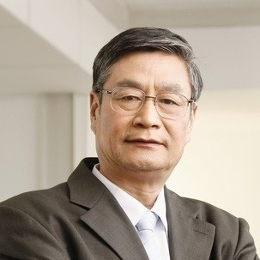
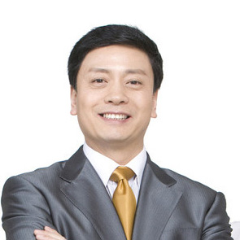
主要嘉宾介绍
唐泽楷
经济学专家，武汉大学经济管理学院教授
唐教授作为世界级的公司治理和金融专家，主要致力于公司监管、项目融资、直接投资、企业重组、兼并与收购、破产等方面的研究，成就斐然！是唯一被列入世界经济学家名人录中的中国经济学家。大多数世界通用的金融管理教科书均引用唐教授的论文。
李世民
企业管理专家，武汉大学经济管理学院教授
李教授作为企业管理领域的顶尖学者，主要致力于公司管理、市场营销、企业文化等方面的研究，成就斐然！著有《基业常青》等20余本专著，论文多次被国内外引用。

Slide 8
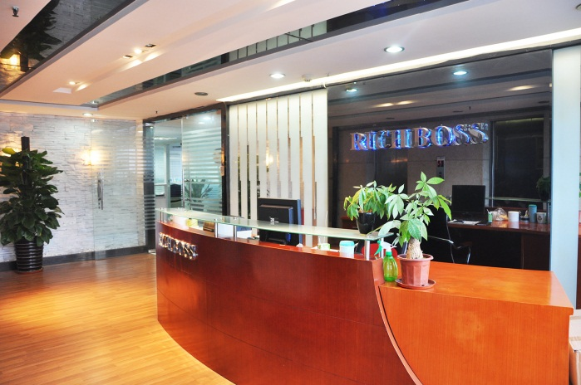
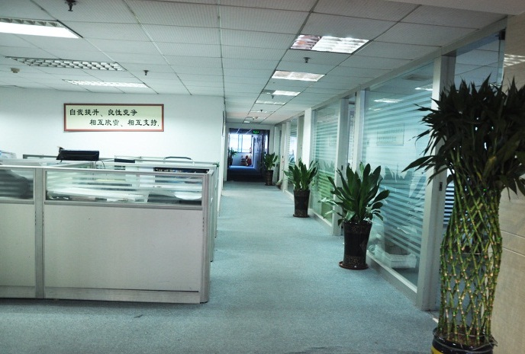
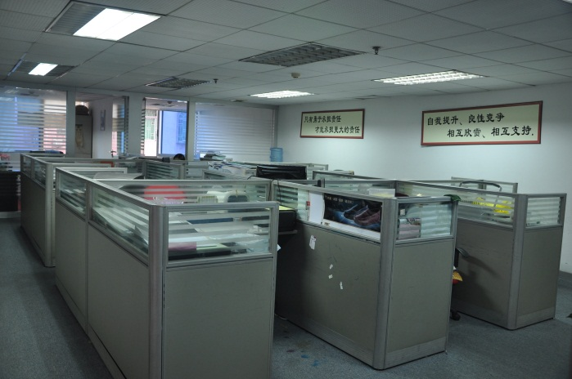
组织方介绍
无锡某某某企业管理有限公司是浙中地区最具规模和影响力的企业管理教育机构，为中国人民大学及清华大学在浙中地区的主要合作伙伴，公司自2002年成立以来，为浙中地区企业举办了多期高层次的管理研修班及数百期各类专题培训班，取得了重要的社会影响和良好的社会声誉。
无锡某某某企业管理有限公司内景
作为企业管理的第三方力量，我们以专业精神和专业能力帮助企业推动以规范化管理为中心的系统改善，加强基础管理，提升基础竞争力，培养职业化专家型的中基层干部，我们站在局外人的角度，发现企业经营管理中的积垢；我们时刻关注企业外围环境的变化，将国内外的最新观念和有益经理推荐给企业，帮助企业变革创新，活用资源，提高企业核心竞争力。

Slide 9
2
活动组织形式
活动总体规划
活动执行策略
活动主要内容
活动主题策划1
活动形式
活动主题策划2

Slide 10
活动规划
前期筹备(1月7日－15日)
step
A邀请嘉宾 B场地测量 B相关设计
C物料准备
01
会前准备(1月15－20日)
step
02
A参会人员确认 B会场执行方案
C设计定稿 D出图制作
E人员安排
会场布置(1月21－22日)
step
A会场布置 B背景搭建 C会场指示
D外场布置
03
活动如期举行(1月23－24日)
step
04
A会议举行 B现场秩序安排
C互动环节协调
会后落实(1月25日)
step
05
A会后清场 B编写会议简报
C相关决议会后落实

Slide 11
活动形式
1
2
3
2位特邀嘉宾分别作主题演讲
特邀嘉宾与现场观众进行互动交流
以职工节目为主的文艺晚会

Slide 12
活动主要内容
唐教授讲座
李教授讲座
唐教授发表关于当前经济形式和本行业前景的相关讲座
1
2
李教授发表关于当前经济形式和本行业前景的相关讲座。
现场交流活动
活动主要内容
由主持人提出话题，让二位教授与现场观众进行互动交流。
6
3
东方歌舞团表演
特譤东方歌舞团的某某登台献唱。
职工节目汇演
5
4
表彰先进
由公司各部门职工表演节目
对公司年度优秀工作者，杰出贡献者和优秀营销人员进行表彰。

Slide 13
活动执行策略
主形象贯穿
创意领军
与主题相匹配的画面和现场装饰效果，精心打造欢娱晚宴氛围，使所有员工感受到企业的关怀和温暖；
立意高远，体现本公司的组织力量、员工精神风貌，树立鲜明的品牌形象，赢得内部的团结力和凝聚力；
执行策略
赢在细节
整个流程中用精致的细节提升兴通监理的形象，激励员工在未来能更好的与公司携手并进；

Slide 14

活动主题策划1
融合梦想 联动未来
创意推导
每位员工都有一个梦想，梦想的实现必将依托于延长中立这个大家庭。新年之际，个人的梦想、部门的梦想、企业的梦想、社会的梦想，若融为一体，我们将向着一个共同目标，共创造，齐分享，联动起来，赢无限精彩未来。
在活动中将收集员工梦想，公布企业愿望，并在企业和员工的共同努力下实现它。可以奖励的方式实现个别优秀员工的新年愿望，以鼓励先进，激励全体员工共同奋斗。

Slide 15

活动主题策划2
共创·同享
创意推导
创造
在同一个目标下创造梦想；
分享
在创造中分享，关爱社会，取得双赢、分享成功；
共同
含积极拼搏的精神，鼓舞大家齐心协力，共创未来。
活动将按照时间顺序大致分为以上三大段落组成，分为回顾（同创造）、庆祝（共分享）、展望（再创造）三大篇章。

Slide 16
3
活动运作方案
活动流程
渠道代售
票务管理
媒体宣传
赞助方案
合作伙伴

Slide 17
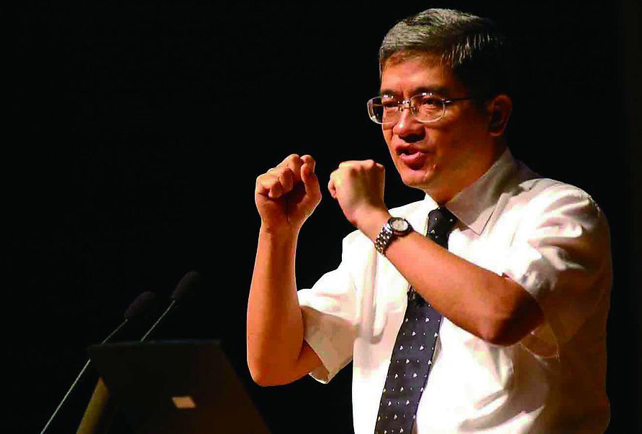

活动流程
Step 1
嘉宾讲座
1月20日
唐教授发表《关于新经常态下的制造业发展思路》的主题讲座。
9:00-10:30
1月20日
李教授发表《企业文化建设要与行业特征相结合》的主题讲座。
10:40-12:00

Slide 18
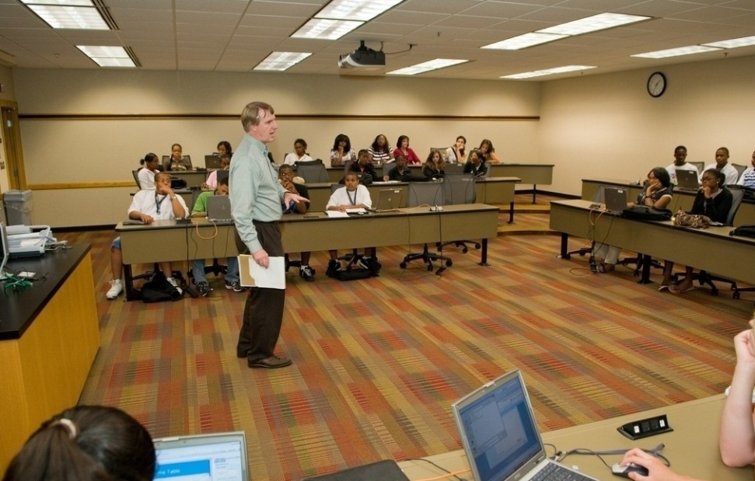

Step 2
现场交流
主持人主持引导下与现场观众与主讲嘉宾进行互动交流。话题围绕三个方面展开：
1月20日
14:30-16:30
1、关于当前经济形式下企业应当如何应对？
2、企业文化建设应如何与行业相结合？
3、如何成为卓越者？
1月20日
互动游戏，请现场观众代表发言，谈感想，谈体会。
16:30-17:30

Slide 19
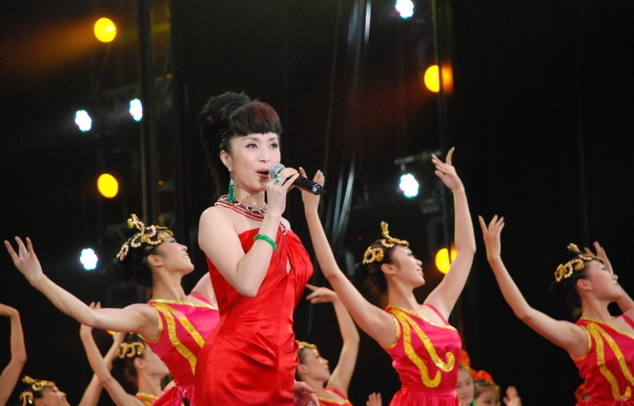

Step 3
文艺汇演
1月20日
职工文艺汇演，由公司各部门选派职工自编自演的节目。
18:30-20:30
Step 4
表彰先进
1月20日
对公司年度先进职工、优秀工作者进行表彰。
21:00-21:30

Slide 20
票务管理
核心席位，及少量、主要为赠送领导及主赞助商，共35席。
至尊票
尊贵票
前排座席，共80席。
2980元/位
1980元/位
贵宾票
嘉宾票
后排及二楼席位，主要票源，零售及批量团购，共862席。
中间席位，主要票源，零售及回馈赞助单位，共584席。
1480元/位
1280元/位
以上票源除至尊席不出售外，其余票源均可出售，1-4张零售不设优惠，5-30张内暂行买5送1的优惠政策。

Slide 21
赞助方案
《冠名赞助》
《协办赞助》
冠名赞助费用：人民币22万
A
B
协办赞助费用：人民币12万，限2家
活动设4个赞助方案
《友情赞助》
《指定赞助》
C
D
友情赞助费用：人民币5万，限6家
指定服务或实物赞助费用人民币2万（等值服务或实物）

Slide 22
现场管控
会场布置
背景、设备（音响、LED）调试、主席台、领导席、嘉宾休息区、嘉宾签到处、迎宾礼仪、引导员、检票员、主持人安排等。
嘉宾接待
01
主讲嘉宾、各部门领导、主赞助、特邀嘉宾等；
02
参与人员
03
引导签到、发放代表证、引导入场入座、相关提醒等
会中服务
现场秩序维持、课前宣传片播放等
04
会后服务
05
退场秩序维持、嘉宾答谢、合影等

Slide 23
媒体宣传
报纸：武汉晚报、楚天都市报
电台：某某广播电台
路牌：某某三星广告公司
楼宇：某某美格广告、义乌
媒体宣传
短信：某某科技
网络：淘宝聚划算
其它：某某传媒、某某企划

Slide 24

合作伙伴
1
拟请某某经信委或企业家协会等作为论坛主办单位
2
招募1家冠名企业作为论坛主办单位
3
招募2家企业作业论坛联合主办单位
4
合作伙伴
协办：某某广电总台、某某晚报
5
友情：某某美丽会、金仕宝健身、爱德教育、畅想科技等

Slide 25
4
后勤和预算
宣传物料
嘉宾接待
物品清单
活动预算

Slide 26


宣传物料
入场券样稿
海报样稿

Slide 27

宣传物料
舞台背景

Slide 28
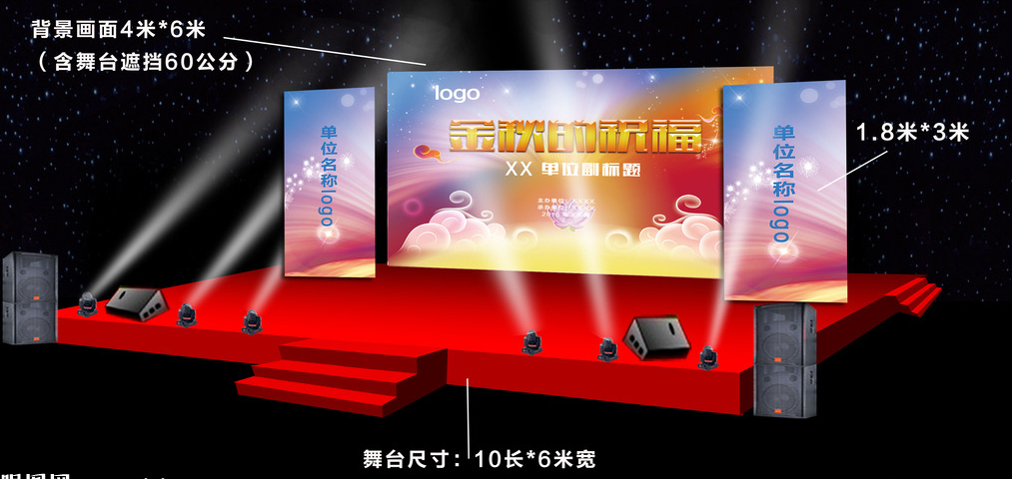
会场布置
舞台设计

Slide 29
物品清单
宣传物品清单
接待物品清单
其他物品清单
抽奖礼品
活动会刊
活动入场券
活动宣传页
赞助手册
活动信封
活动X展架
……
嘉宾礼品
嘉宾茶点
学员饮水
嘉宾签字册
活动代表证
鲜花
咨询记录表
参会确认表
……
销售进度表
日程表
售票记录表
渠道代售名录
……

Slide 30
活动预算
嘉宾费用
嘉宾和主持人费用：6万(30000+25000+5000)
媒体广告：6.5万（报纸2万/路牌：0.5万/楼宇：0.5万/短信：1.5万/电视：1万/横幅：1万等）
广告费用
总费用
18.6万
场地及布置
场地及布置：3.3万(2.4+1+0.6+0.3)
接待礼品
接待礼品：2.8万(8000+6000+14000)

Slide 31
请输入您的标题
01
标题文本一
02
标题文本二
03
标题文本三
04
标题文本四
请在这里输入段落文本内容请在这里输入段落文本内容
请在这里输入段落文本内容请在这里输入段落文本内容
请在这里输入段落文本内容请在这里输入段落文本内容
请在这里输入段落文本内容请在这里输入段落文本内容

Slide 32

请输入您的标题
请输入您的标题
请输入您的标题
输入您的文字内容
输入您的文字内容
输入您的文字内容
输入您的文字内容
输入您的文字内容
输入您的文字内容
输入您的文字内容
输入您的文字内容
01
03
请输入您的标题
请输入您的标题
输入您的文字内容
输入您的文字内容
输入您的文字内容
输入您的文字内容
输入您的文字内容
输入您的文字内容
输入您的文字内容
输入您的文字内容
02
04

Slide 33
请输入您的标题
主要任务
团队协同较好
请在这里输入段落文本内容请在这里输入段落文本内容
请在这里输入段落文本内容请在这里输入段落文本内容
时间表
操作方式
请在这里输入段落文本内容请在这里输入段落文本内容
请在这里输入段落文本内容请在这里输入段落文本内容
效益预测
资金略欠缺
请在这里输入段落文本内容请在这里输入段落文本内容
请在这里输入段落文本内容请在这里输入段落文本内容

Slide 34
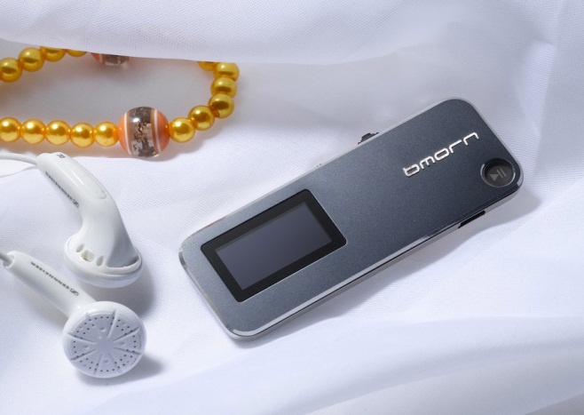


请输入您的标题
再次录入上述图表的综合描述说明，再次录入上述图表的综合描述说明,再次录入上述图表的综合描述说明，再次录入上述图表的综合描述说明再次录入上述图表的综合描述说明，再次录入上述图表的综合描述说明
这里是标题
这里是标题
这里是标题
这里可以添加主要内容这里可以添加主要内容这里可以添加主要
这里可以添加主要内容这里可以添加主要内容这里可以添加主要
这里可以添加主要内容这里可以添加主要内容这里可以添加主要

Slide 35
请输入您的标题
1、激发学生讲故事的热情，培养良好的语言表达素养；
2、培养学生对幼儿教育事业的热爱。
态度价值观
通过案例对比、分析总结掌握讲故事的技能技巧
过程与方法
初步培养学生运用讲故事的技巧绘声绘色地讲故事的能力。
知识与技能

Slide 36
请输入您的标题
市场占有率低
请在这里输入段落文本内容请在这里输入段落文本内容
处于起步阶段
请在这里输入段落文本内容请在这里输入段落文本内容
市场认识较低
请在这里输入段落文本内容请在这里输入段落文本内容
整体规模小
请在这里输入段落文本内容请在这里输入段落文本内容

Slide 37
请输入您的标题
1、解决生活麻烦
2、增加幸福感
3、创业孵化！
社区通讯
社区邮递
社区
电商
社区
百科
社区金融
社区保险
居家综合问询
社区政务办理
物业管理服务
社区O2O服务
商圈交易信使
居家电商服务
社区健康
社区票务
社区博彩
社区食品
1、便民
2、利民
3、惠民

Slide 38


感谢聆听
汇报人
chenying0907
这里可以输入公司/部门名称

